Slide 1
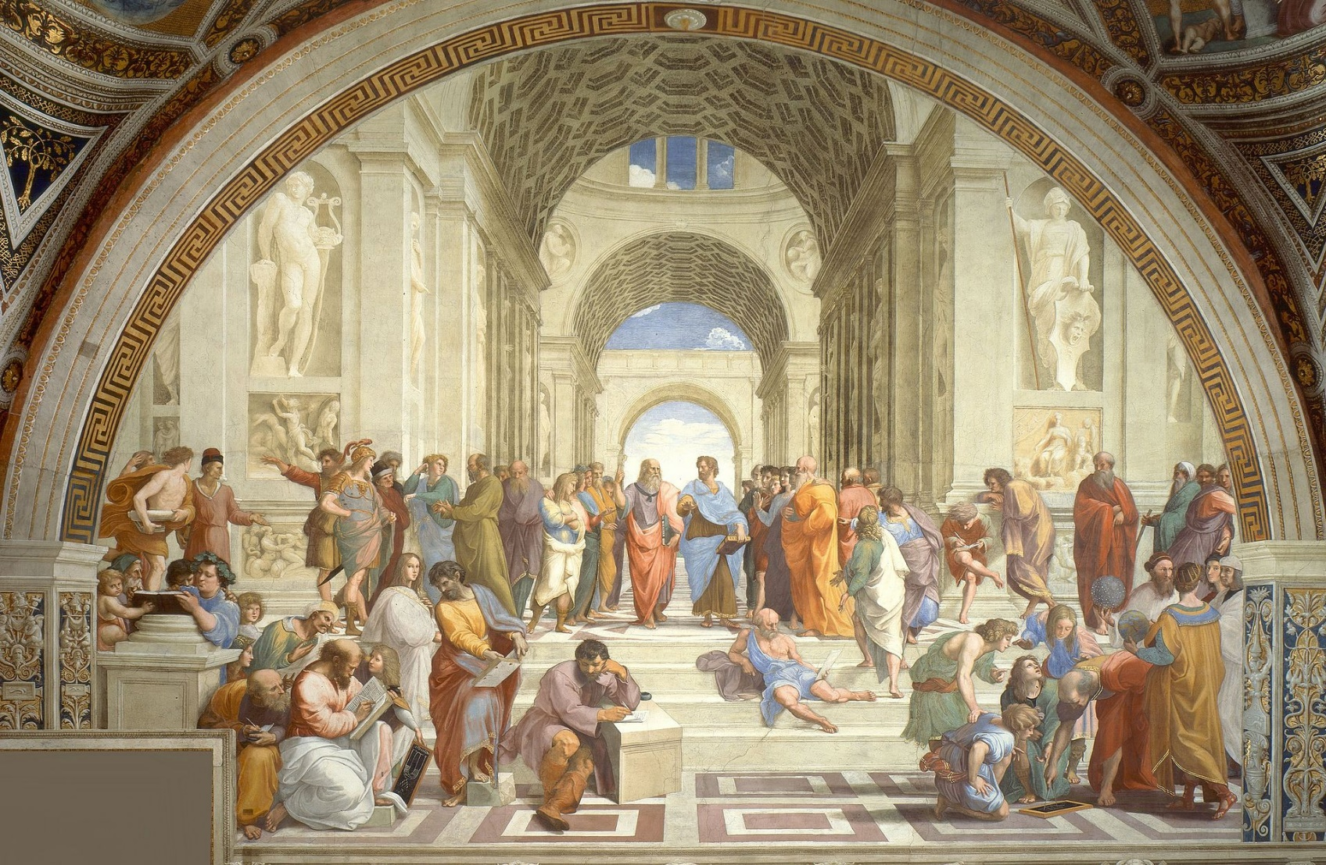
Filozofija
https://en.wikipedia.org/wiki/Ancient_Greek_philosophy#/media/File:Raphael_School_of_Athens.jpg

Slide 2
Filozofija (philo- + sophia) je grčki izum
U početku nije samostalna znanost, nego misli koje se mogu naći kod učenih ljudi
  obično se bave nečim drugim
Različiti gradovi imali su različite tradicije

Slide 3
Jonija, 6.st.pr.Kr. (Milet) – filozofi svijeta
Tales
  Za Aristotela 1. filozof; matematičar i astronom
  Nema sačuvanih spisa
  Sve potječe iz vode
Anaksimandar
  Ovaj i bezbrojni drugi svjetovi nastali su iz Neodređenog (apeiron) kao rezultat uređenog općeg procesa (prirodnog zakona) koji se stalno odvija
  utjecaj iranske kozmologije
Anaksimen
  Sve nastaje zgušnjavanjem i razrjeđivanjem iz zraka, koji je vječan i stalno se kreće

Slide 4
5.st.pr.Kr. – filozofi pjesnici
Kritika religije počinje u ranom 5.st. s Ksenofanom
  Jonjanin, zaključivao je o nevidljivom preko vidljivog
    zemlja je beskonačna, svaki dan dolazi novo sunce...
  “Tračani prikazuju bogove kao Tračane, crnci kao crnce”
    bog nema oblik, ne miče se, djeluje preko moći uma
Parmenid iz Eleje
  Postoji samo Biće, nema kretanja, svijet je privid
    dobio je dokaze od božice
  -> Elejska škola:
  Zenon iz Eleje (paradoksi) i Melis sa Sama
    Biće je beskonačno i bestjelesno

Slide 5
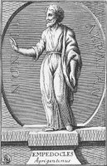
Empedoklo iz Akraganta
  Sve nastaje miješanjem i razdvajanjem (Ljubavlju i Mržnjom) 4 elementa:
    zemlje, vode, vatre, zraka
  Navodno imao lijek protiv starosti, uskrisivao ljude, nadzirao vjetar i kišu

Slide 6
Pitagorejci
Pitagora sa Sama – 6/5.st.pr.Kr.
filozof, svećenik i čarobnjak, autoritet su mu “Orfejeve” pjesme
Razvili matematiku i glazbu iz proučavanja brojeva (harmonija; 1 je početak svega)
Prve više škole u Italiji, Metapontu i Krotonu (matematika i filozofija)
Praznovjerja:
  Ne diraju bijele pijetlove
  Ne podižu stvari koje su pale
  Ne jedu meso i bob
  Ne ostavljaju svoj otisak u krevetu
  Ne režu nokte osim u posebno određeno vrijeme
Notes:
Navodno prvi koristio riječ philosophia; savršen broj je 10 (1+2+3+4)

Slide 7
Heraklit iz Efeza – 6/5.st.pr.Kr.
  Postoji jedinstvena božanska inteligencija koja svime upravlja (logos)
  Svemir je neugasiva vatra koja se negdje pali, negdje gasi – promjena i suprotnosti
  Utjecaj iranskih i indijskih učenja o duši (reinkarnacija)
Anaksagora – 5.st.pr.Kr.
  Jonjanin koji poučava u Ateni
  Sve je sastavljeno od mješavine raznih sastojaka koji se nikad neće u potpunosti razdvojiti; samo je Um čist od primjesa

Slide 8
Atomisti (5/4.st. pr.Kr.)
Leukip iz Mileta
  Postoji i Biće i Ne-biće
  Materija su sitne čestice koje su nedjeljive (atoma), neuništive i neutralne
Demokrit iz Abdere
  Razvoj civilizacije: primitivni je čovjek bio kao životinja – to spominje i Protagora
  Filozof i znanstvenik
    matematika, fizika, astronomija, medicina, filologija, ...
    magnetizam, npr.
  Cilj života je sreća i duševni mir

Slide 9
Sofisti
Sistematizacija i širenje novih spoznaja
Putujući predavači
Pod filozofijom podrazumijevaju:
  geometriju, fiziku, astronomiju, čak medicinu, umjetnosti i umijeća, pogotovo retoriku i čistu filozofiju
Cilj: odgoj obrazovanih ljudi koji će moći voditi državu
  vrlina: aretē – nije isto što i moral
Dovode u pitanje moralne vrijednosti i istinu
  mogućnost zagovaranja oba argumenta – poštivanje bogova, zakona, ustava?

Slide 10
Poznatiji sofisti (5.st.pr.Kr.)
Protagora iz Abdere – “čovjek je mjera svih stvari”
Prodik s Keja i Gorgija iz Leontina – učitelji govorništva
Hipija iz Elide – enciklopedijska znanja
Nasuprot njima stoji
Isokrat – govornik iz 4.st.pr.Kr., doživio 98 godina, “helenist”, prvi imao stalnu školu u Ateni
  filozofija je priprema za govorničku vještinu (ali ne beskorisne kontroverzije)
  smatra da je proučavanje uzroka stvari besmisleno, dijalektiku osuđuje (izvan činjenica ljudske prirode)

Slide 11
Sofisti za razliku od Sokrata
Nude znanje svih vrsta
Nude govorničku vještinu
Nude poučavanje i vrlinu (bolje ljude u političkom životu), bave se pitanjima društva
Skupo naplaćuju
Postaju slavni
Ne zna ništa
Samo postavlja pitanja i pobija uglađen pripremljen odgovor
Pokazuje neznanje i okreće se pojedincu
Besplatno “propovijeda”
Osuđen na smrt zbog nepoštivanja bogova i kvarenja mladeži

Slide 12
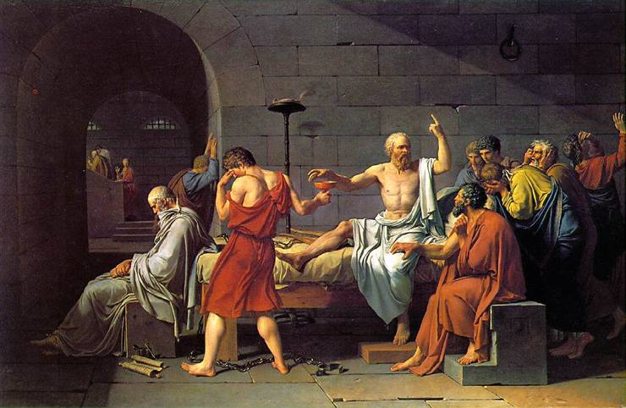
Sokrat je ispio otrov 399.g.pr.Kr.
- majeutičkom vještinom vodio do (samo)spoznaje
- nije ostavio ništa zapisano
https://en.wikipedia.org/wiki/Socrates

Slide 13
Aristoklo Aristonov iz Kolita
= Platon, aristokrat, prijelaz 5. u 4.st.
Obrana Sokrata, Protagora, Gozba, Država, Kratil, Timej, Sofist, Zakoni...
  kasniji su sve više Platonove misli i sve više filozofski
Forma dijaloga pokazuje da je prava filozofija uvijek živa aktivnost razmjene misli i odgovaranje na izazove
Bavi se određenim temama, ali ne izlaže sistem doktrina
  spoznaja sebe
  postizanje znanja zaključivanjem (sistem, hijerarhija)
  Ideje – objekti čistog razmišljanja, stvarna podloga vrijednostima; spoznaju se umom, ne osjetilima

Slide 14
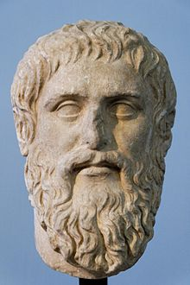
https://en.wikipedia.org/wiki/Plato
U kasnijim se djelima okreće pitanjima kozmologije i društva: težnja prema čovjekovoj svrhovitosti
  ide kroz brigu za zajednicu
Osnovao Akademiju, filozofsku školu koja će se u helenizmu baviti matematičkom metafizikom (Speusip) i etikom (Kratet)
Tek u njegovo doba philosophia postaje opće poznat pojam s određenim značenjem

Slide 15
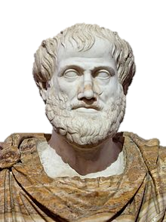
Aristotel (384-322.g.)
liječnička obitelj iz Stagire u Makedoniji
Sačuvani su fragmenti djela i predavanja naknadno spojena u tematske knjige:
  Fizika, Metafizika, Organon (Logika), Poetika, Etika ...
Uvijek posvećen proučavanju prirodnog svijeta – znanstvenik kao i filozof; skupljač činjenica i kritičar tradicije
Smišlja tehničke termine, pojašnjava prirodu argumentiranja (logika), odgovara objašnjavajući usput i pogreške
Temelj objašnjenja su: oblik, građa, uzrok i svrha

Slide 16
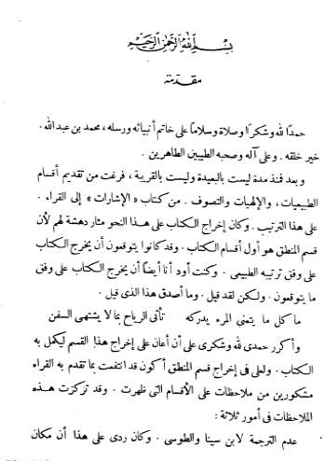

Kao i Platon, bavi se ljudskim društvom (Politika i Nikomahova etika, npr.)
  brige praktičnog života (kako najbolje živjeti, kako praktično razmišljati...)
  Rasprava O duši
Osnovao filozofsku školu, Likej, koja se posvećuje znanstvenom istraživanju
Nasljednik mu je Teofrast – razna područja, cijenjen učitelj
Prva stranica Avicenine Logike

Slide 17
Helenistički filozofi
– najviše utjecaja na Rim
Filozofija postaje nauka o načinu života i to podijeljena u protivničke grupe
  Glavni pojmovi: eudaimonia (blagostanje), ataraxia (bezbrižnost)
(Druga) Akademija pod Arkesilajem iz Pitane (3.st.) prihvaća skepticizam
  začetnik je Piron iz Elide
Karnead iz Kirene (2.st.) u Novoj akademiji razvija kriticizam (propitivanje dogmi)

Slide 18
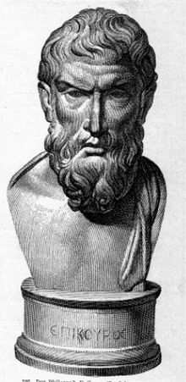
Jačaju 2 nove škole – epikurejci i stoici (Stoa poikilē)
Epikurejci
Epikur sa Sama (4/3.st.)
  u etici hedonist, u fizici atomist,
  u logici empirist
=> rimski pjesnik Lukrecije,
De rerum natura
https://en.wikipedia.org/wiki/Epicurus

Slide 19
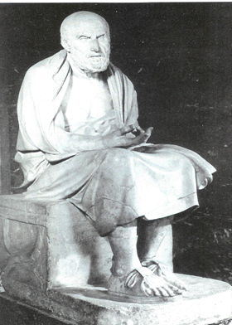
Stoa
Zenon iz Kitija (4/3.st.) je začetnik
Nasljednici su mu Kleant iz Asa i
Hrisip iz Kilikije (3.st.)
– sistematizirao učenje
U etici život s vrlinom u skladu s
prirodom, u fizici materijalizam, u logici empirizam, ali sa znanjem koje se temelji na razumu
Srednja (Panetije i Posidonije) i Kasna (Seneka, Marko Aurelije) stoa spadaju u rimsko razdoblje

Slide 20
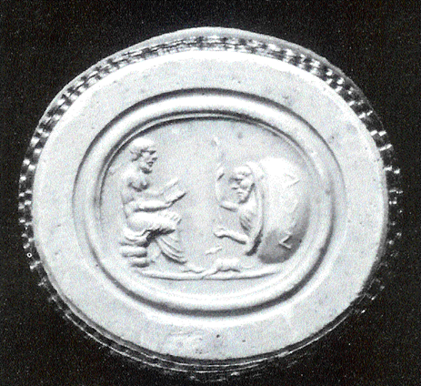
Kinici
Antisten (5/4.st.) – Sokratov učenik i
Diogen iz Sinope (4.st.)
Najvažnija je pojedinačna sloboda i samodostatnost, odbacuju društvene običaje, užitak i bogatstvo
Još jedan Sokratov učenik,
Aristip, osniva kirenaike
  radikalni hedonizam
  proučavaju i logiku

